Slide 1
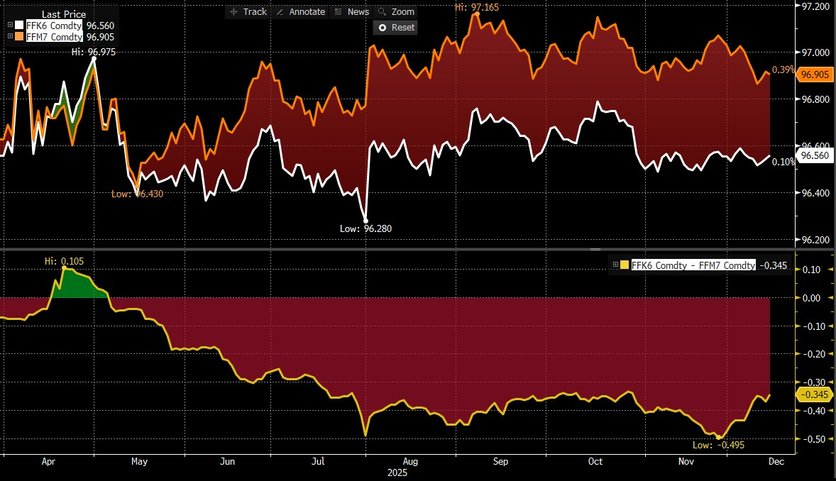
交易策略：USD SOFR IRS pay 6mth, rec 18mth
錢多
  Q3央行理監事會議：貨幣政策基調是“適度的讓資金充裕”
  透過公開市場操作，減發定存單釋出資金
券少
  6mth：3.61%
  1.5yr：3.35%
央行貨幣政策轉偏寬鬆+台債籌碼面優勢，預估2025Q4-2026Q1錢多券少

Slide 2
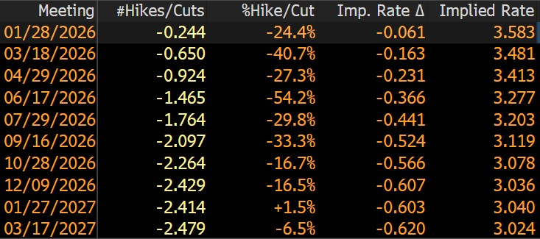
預計未來半年錢多券少，台債操作上增持20~30Y長券
根據內外部環境，預估台灣央行無升息風險
  美國開啟新一輪降息：市場預期至2026年底再降4~5碼
  11/11 30年券標售前後增持20~30Y長券

